Slide 1
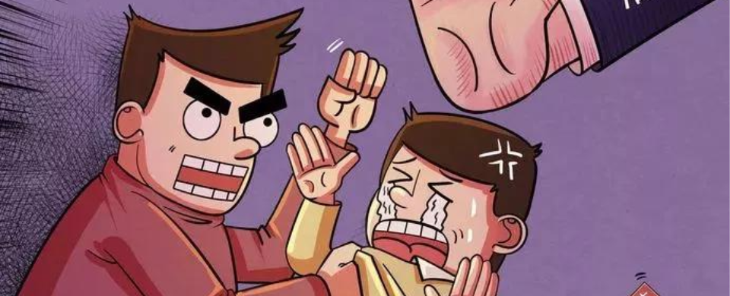
校园防欺凌安全教育
城阳二中
高二 班

Slide 2

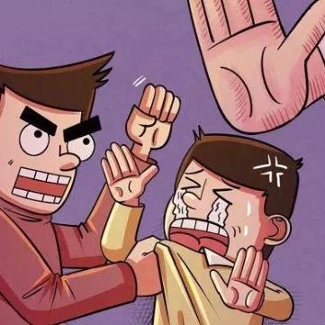
PART/1
防欺凌安全教育的重点
Notes:
获取更多免费PPT作品：https://pptsupermarket.com

Slide 3


防欺凌安全教育的重点
了解校园暴力的实质和危害
掌握正确应对校园暴力的方法和策略

Slide 4
PART/2
什么是校园欺凌
Notes:
获取更多免费PPT作品：https://pptsupermarket.com

Slide 5
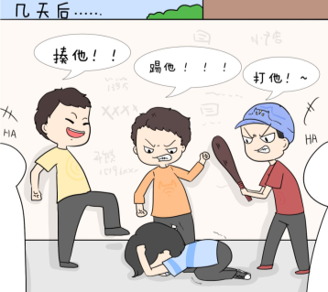
什么是校园欺凌
校园欺凌是指发生在学生之间，蓄意或恶意通过肢体、语言及网络等手段，实施欺负、侮辱造成伤害的行为。
此类案件不仅给被害者造成长期的锌粒阴影，甚至影响 任何的发展，施暴者也很可能划入违法犯罪的歧途，严重影响未成年人的身心健康

Slide 6
PART/3
防欺凌安全教育的目标

Slide 7
防欺凌安全教育的目标
认知与技能
让学生认识校园暴力产生的原因，认清校园暴力带来的负面影响
情感态度价值观
通过恰当的引导和暗示教会学生察觉自己的攻击意识，并合理控制与调整不合理的观念
行与表现
当面对他人的攻击时能够尝试用温和和理智的态度处理矛盾，有效化解危机。掌握应对校园暴力的正确方法，从而提高防暴能力，进而学会保护自己

Slide 8
PART/4
校园欺凌（暴力）常见情形

Slide 9
校园欺凌（暴力）常见情形
1
是索要钱物，不给就拳脚相加
2
是以大欺小，以众欺寡
3
是为了一点小事，大打出手
4
是同学之间因”义气“之争
5
是不堪长期受辱，以暴制暴

Slide 10
PART/5
如何预防校园欺凌（暴力）事件？

Slide 11
如何预防校园欺凌（暴力）事件？
不能“怕”字当头
在遇到勒索、敲诈和殴打时不害怕,要敢于抗争。因为这些拦截的不良少年大多和受害者同龄,他们所实行的第一次拦截往往都是一种试探。如果此时在心理上就被对方所压倒,任其欺压,那么这样的第一次妥协其实就纵容、鼓励了拦截者,就会带来了更不良的后果。因而,有效防范校园暴力的第一要诀就是“不怕”。但是要注意避免激发对方暴力升级,导致眼前吃亏

Slide 12
如何预防校园欺凌（暴力）事件？
要及时报告
我们也要认识到勒索、敲诈经常是同暴力紧密联系的,我们提倡在“不怕”的前提下与之抗争,但不意味着逞一时之勇,反而造成不必要的伤害。因此,在遇到勒索、敲诈后要及时向学校、家长报告。第一次遇到拦截后的表现是十分重要的。无论对方的目的是否得逞,如果一味害怕而忍气吞声,或是不想宣扬,相反的会在无形中助长了对方的气焰,使得对方以为你软弱可欺,往往会导致新的勒索、敲诈和殴打事件的发生
Notes:
获取更多免费PPT作品：https://pptsupermarket.com

Slide 13
如何预防校园欺凌（暴力）事件？
要搞好人际关系,强化自我保护意识
这也是防范校园暴力的一条途径。一个有广泛、良好人际关系的学生,就不容易成为勒索、敲诈和殴打的对象
要慎重择友
要对学生的交友进行教育,鼓励多交品德好的朋友,多交“益友”,不交“损友”,对已经受到暴力侵害的朋友要多安慰,但不宜鼓动或煽动其找人来报复,以免引起更大的争端
Notes:
获取更多免费PPT作品：https://pptsupermarket.com

Slide 14
如何预防校园欺凌（暴力）事件？
不崇拜暴力文化,要形成正确的价值观
不参与校园暴力
树立正确的是非观念,坚决不充当校园暴力行为中的帮凶
Notes:
获取更多免费PPT作品：https://pptsupermarket.com

Slide 15
如何预防校园欺凌（暴力）事件？
注重心理的健康发展
要保持乐观的心态,主动与他人沟通,解决各种困难和问题
加强自身的法律意识和法制观念
施暴者法律意识淡薄,对法律无知,这是校园暴力产生的另一个主要原因。我们要学法、懂法、守法。既要以法律来规范自己的行为,也要以法律来保护自身的合法权益

Slide 16
如何预防校园欺凌（暴力）事件？
与同学友好相处
有的同学遇到矛盾时,不愿意吃亏,认为忍让就是没了面子失了尊严,最终只能使得矛盾不断升级,不断激化。我们应该宽宏豁达,不应为一丁点儿小事僵持不下,斤斤计较,甚至拳脚相加,做出降低人格的事情
避免自己成为施暴者的目标
我们平时不要随身携带太多的钱和手机等贵重物品,不要公开显露自己的财才物。学校僻静的角落、厕所或道拐角都是校园暴力的多发地带,我们在这些地方活动时尤其要注意,最好结伴而行

Slide 17
如何预防校园欺凌（暴力）事件？
要应对暴力,我们必须增强五个意识

Slide 18
如何预防校园欺凌（暴力）事件？ > 要应对暴力,我们必须增强五个意识:
1
第一,要有依法的意识：违法行为是不受法律保护的
2
第二,要有强烈的自我保护意识
3
第三,要有方法和策略意识：在力量悬殊的情况下,切记不能蛮干
4
第四,要有见义勇为、见义智为、见义巧为的意识：在保护自身安全的前提下对他人实施救助
5
第五,要有强烈的报告意识和证据意识：及时上报并注意搜集证据,以便在需要的时候出示
Notes:
获取更多免费PPT作品：https://pptsupermarket.com

Slide 19
1
防欺凌安全教育的重点
2
什么是校园欺凌
3
防欺凌安全教育的目标
4
校园欺凌（暴力）常见情形
5
如何预防校园欺凌（暴力）事件？
Notes:
获取更多免费PPT作品：https://pptsupermarket.com

Slide 20
T
H
A
N
K
S
感谢观看
2022年XX月
Notes:
获取更多免费PPT作品：https://pptsupermarket.com

